Slide 1
MUS 2316
ดนตรีนานาชาติ World Music

Slide 2
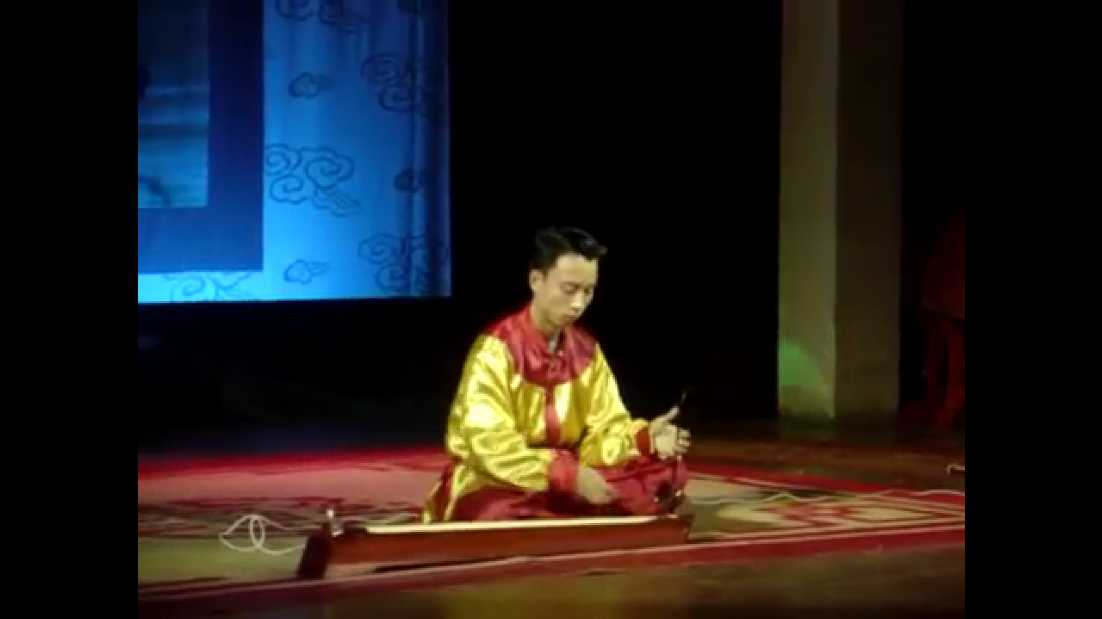

Slide 3
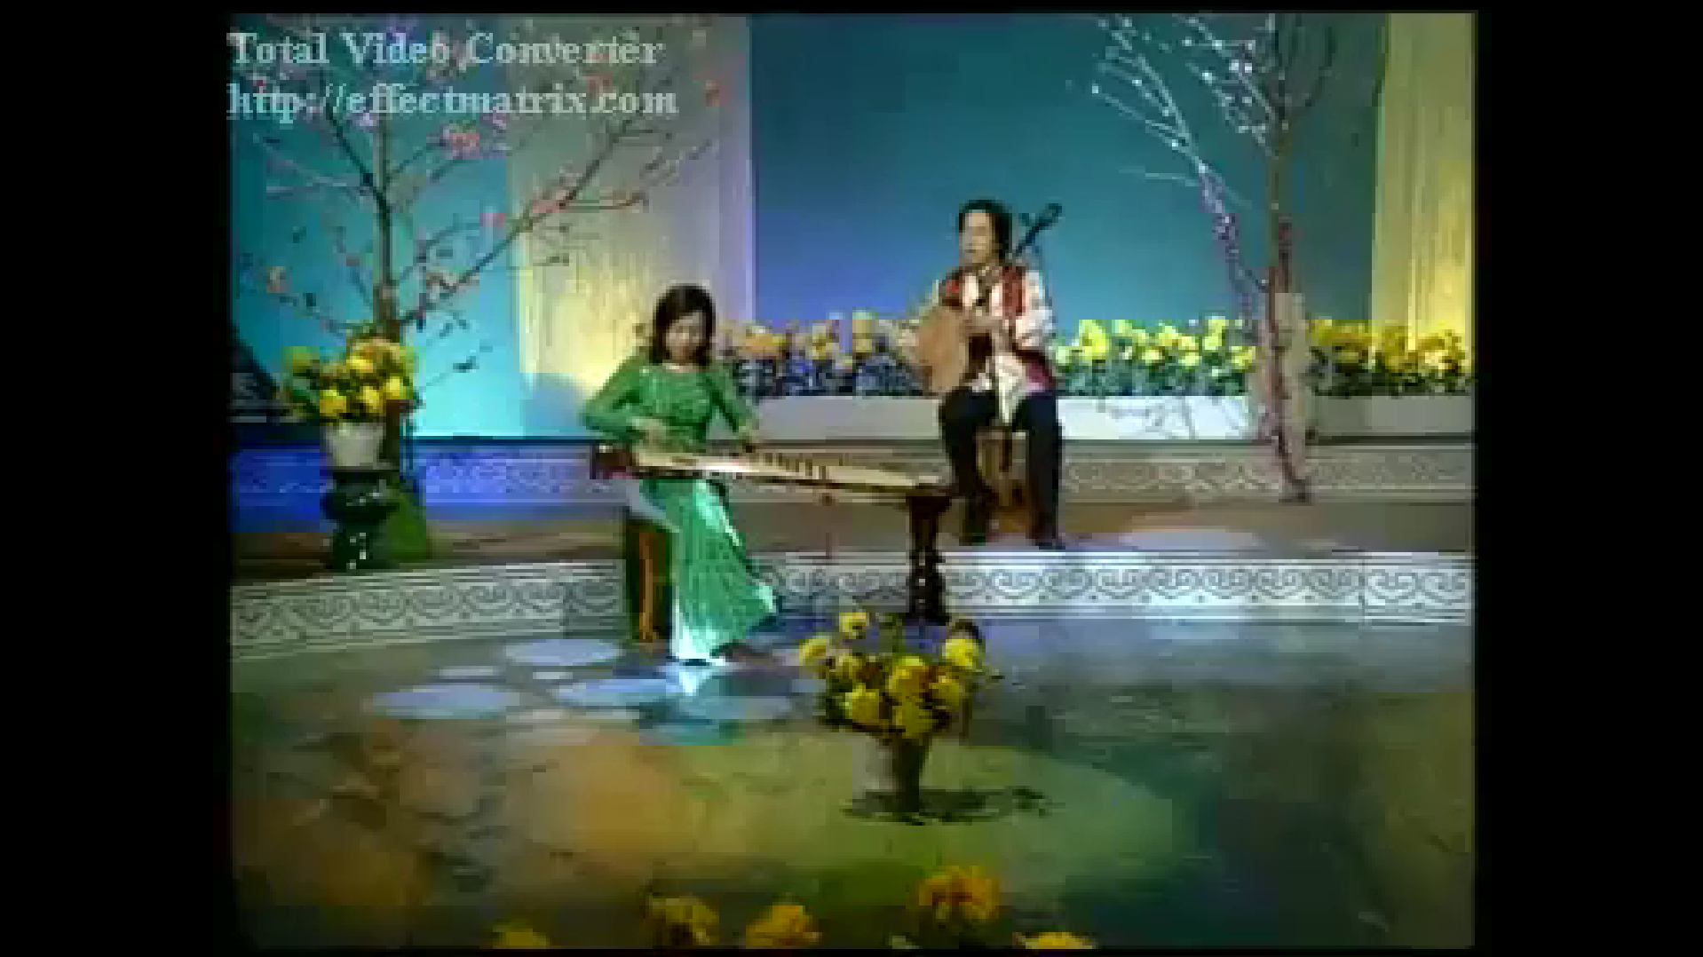

Slide 4
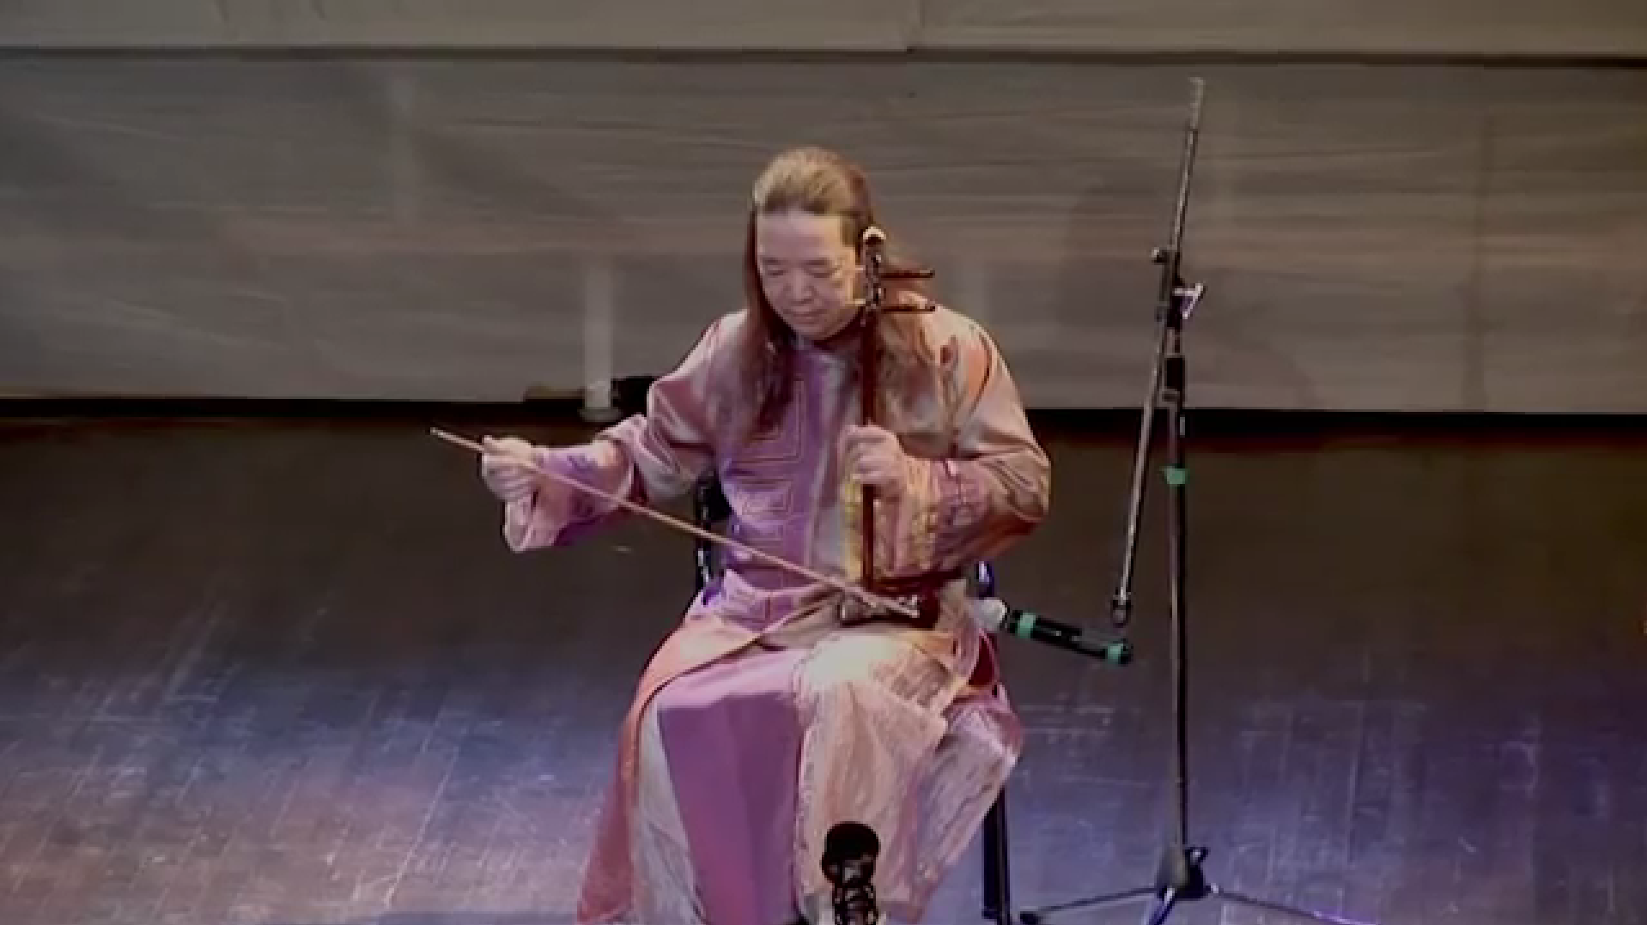

Slide 5
Thank You

